Slide 1


LA GESTION ET L’ACCOMPAGNEMENT DES PERSONNELS EN SITUATION D’INAPTITUDE DANS LE SECTEUR SANITAIRE ET MEDICO-SOCIAL
Une journée pour comprendre et agir
8 novembre 2016
Espace Tête d’Or- Lyon

Slide 2
LA GESTION ET L’ACCOMPAGNEMENT DES PERSONNELS EN SITUATION D’INAPTITUDE DANS LE SECTEUR SANITAIRE ET MEDICO-SOCIAL
Présentation des objectifs de la démarche
Patrick CHOLME et François CHARMETANT, Présidents UNIFAF Rhône-Alpes
Sylviane CANDELA-ROUQUET, Présidente ANFH Alpes
Jean-Charles FAIVRE PIERRET, Président ANFH de la Région Auvergne-Rhône-Alpes
Jeanne MOINGEON, Présidente de l’ANFH RHONE
Isabelle DANIELOU , Conseillère technique régionale en Soin, ARS Auvergne-Rhône-Alpes

Slide 3







Enquête sur les situations d’inaptitude
auprès des établissements de la Fonction Publique Hospitalière
et du Secteur privé non lucratif de la région Rhône-Alpes
Synthèse des principaux enseignements
Janvier 2015
pour
Avec la participation:

Slide 4





Note méthodologique
 | L’ensemble des structures des secteurs Sanitaire et Médico-social cotisant aux ANFH Rhône & Alpes et à Unifaf Rhône Alpes ont été sollicitées soit 217 entités juridiques (EJ) de la FPH et 1 357 établissements du secteur privé non lucratif. Au final, 473 EJ / établissements ont participé l’enquête, soit un taux de participation de 30% et un taux de couverture agents de 50% (hors HCL). La représentativité finale de l’échantillon est assurée via la méthode des quotas sur les variables secteur d’activité et taille de la structure pour chacun des OPCA d’appartenance.
 | Interrogation des EJ / établissements par mix méthodologique : Envoi d’un courrier comprenant un courrier explicatif, une enveloppe T, un questionnaire ainsi qu’un tableau de recensement pour chacune des activité de l’EJ / établissement Double possibilité de réponse : soit par Internet (mot de passe personnalisé) soit en retournant le questionnaire papier via l’enveloppe T fournie Relance mail de l’ARS Rhône-Alpes début novembre 2014 Relances téléphoniques des EJ / établissements non répondants courant décembre
 | Le recueil des données s’est déroulé du 26 septembre 2014 au 21 janvier 2015.
 | OpinionWay a réalisé cette enquête en appliquant les procédures et règles de la norme ISO 20252
@

Slide 5
État des lieux des situations d’inaptitude prononcées au cours des 3 dernières années

Slide 6
Une problématique qui touche une part importante d’établissements sanitaires et sociaux Rhône-alpins, et plus particulièrement dans la Fonction Publique Hospitalière
Le chiffre clé
Un peu plus de deux EJ / établissements interrogés sur cinq déclarent au moins un avis d’inaptitude prononcé au cours des 3 dernières années
41%
Mais une vraie disparité entre FPH et secteur privé à but non lucratif, notamment en raison de la taille des structures :
Les EJ de la FPH apparaissent – en proportion – plus touchées par la problématique de l’inaptitude : 82% d’entre elles déclarent au moins une situation d’inaptitude prononcée au cours des 3 dernières années contre 34% des établissements du secteur privé à but non lucratif.
Cet écart tient essentiellement à la taille des structures qui composent chacun de ces 2 champs d’activité : près de 90% d’EJ de plus de 50 agents dans la FPH et, à l’inverse, plus des tiers (70%) d’établissements de moins de 50 agents pour le secteur privé à but non lucratif.

Slide 7
Un constat en termes d’effectifs concernés probablement « sous évalué »
Le chiffre clé
Les situations d’inaptitude prononcés au cours des 3 dernières années couvrent 3,4% des effectifs des établissements recensés au 31/12/2013 : 3,3% dans la FPH et 4,8% dans le secteur privé à but non lucratif
3,4%
Un chiffre qui ne rend pas nécessairement compte de la « réalité » :
Si près de 4 structures sur 5 (79%) estiment que les avis d’inaptitudes prononcés au cours des 3 dernières recouvrent la majorité des situations rencontrées…
… seule une minorité (26%) pense que la totalité des situations qu’elle a rencontré au cours des 3 dernières années a donné lieu à un avis d’inaptitude : 15% pour les EJ de la FPH et 43% des établissements du secteur privé à but non lucratif
La santé mentale se démarque sur ce point : la majorité des EJ / établissements de ce domaine d’activité (52%) estimant que la totalité des avis d’inaptitudes prononcés au cours des 3 dernières recouvrent la totalité des situations rencontrées

Slide 8
Focus sur les avis d’inaptitude recensés
Dans la majorité des cas, il s’agit d’avis d’inaptitude temporaire (42% des avis d’inaptitude prononcés au cours des 3 dernières années) ou partielle (39%).
On relève également :
7% d’avis d’inaptitude définitive par rapport aux fonctions exercées
8% d’avis d’inaptitude définitive à toutes fonctions (20% dans le secteur privé à but non lucratif)
4% de dossiers en cours d’instruction
  Là encore, les structures de la santé mentale se démarquent : 53% des avis d’inaptitude recensés sont des avis d’inaptitude définitive à toutes fonctions.
  Le secteur du handicap, lui aussi, présente un plus fort taux d’avis d’inaptitude définitive, que ce soit par rapport aux fonctions exercées (26%) ou à toutes fonctions (21%)
  En termes d’âge, les reconnaissances d’inaptitude ne sont pas uniquement l’apanage des agents / salariés en 2nde partie carrière : plus du tiers des avis d’inaptitude recensés (34%) concernent des agents de moins de 45 ans, et 4% des individus de moins de 30 ans (ce dernier score s’élève même à 8% dans les établissements du secteur privé à but non lucratif).

Slide 9

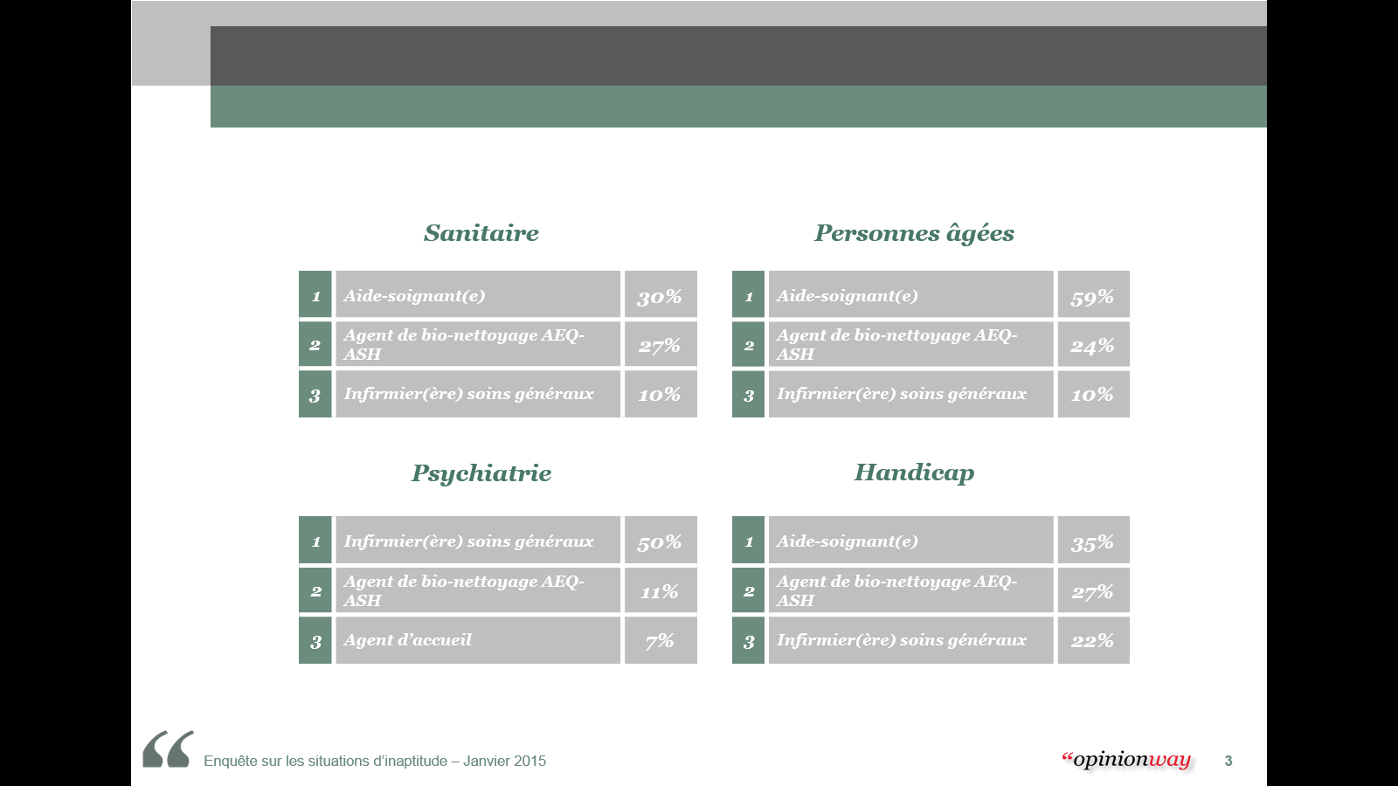
AS et IDE sont les métiers les plus représentés en termes de volume d’avis d’inaptitude dans la FPH
Fonction Publique Hospitalière uniquement
2 métiers concentrent la majorité des avis d’inaptitude recensés dans la Fonction Publique Hospitalière :
Aide-soignant(e) : 30,7% des avis d’inaptitude recensés au cours des 3 dernières années
Infirmier(ère) en soins généraux : 26,8%
Viennent ensuite les Agents de bio-nettoyage (10,4%) et les Agents des services mortuaires (4,1%)
Les tendances notables par domaine d’activité :
Le secteur Sanitaire – majoritaire en termes d’effectifs – suit la tendance globale
Dans la santé mentale, le métier d’IDE arrive assez nettement en tête de la hiérarchie
Dans le secteur des personnes âgées, on observe une plus forte proportion encore d’AS dans les avis d’inaptitude recensés (59%)
Le handicap présente quant à lui une plus forte proportion d’Agent(s) de bio-nettoyage dans ce « palmarès »

Slide 10
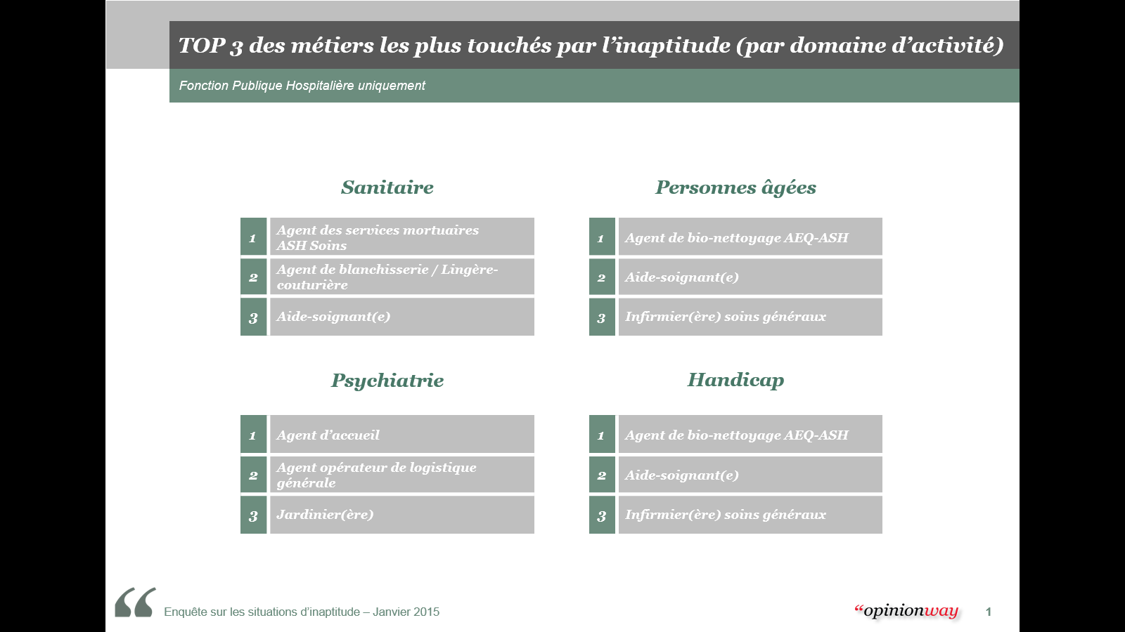
Sans surprise, une problématique qui touche - en proportion - davantage les métiers techniques et du soin
Fonction Publique Hospitalière uniquement
Les part des agents ayant fait l’objet d’un avis d’inaptitude au cours des 3 dernières années rapportés sur les effectifs déclarés au 31/12/2013 n’est pas homogène entre les différents métiers exercés. On retrouve des taux sensiblement plus importants sur une dizaine de métiers, essentiellement des métiers techniques et du soin :

Slide 11
Seul un peu plus d’1 avis d’inaptitude sur 2 donne lieu à une mesure consécutive
FPH et secteur privé à but non lucratif confondus, ce sont 53% des inaptitudes constatées au cours de ces 3 dernières années qui ont donné lieu à une mesure consécutive de la part de l’EJ / établissement
Dans la pratique les EJ de la FPH ont le plus souvent recours à un aménagement du poste de travail (27% des mesures prises) ou bien des horaires ou rythmes de travail (34%).
Dans le secteur privé à but non lucratif, on notera la part non négligeable des licenciements pour inaptitude (34%) qui atteint même 53% dans le secteur du Handicap et 74% dans le secteur des personnes âgées.
Le chiffre clé
53%
Dans le détail
Fonction Publique
Hospitalière
Secteur privé
non lucratif
Aménagement
du poste de travail
Aménagement des horaires ou rythmes de travail
Aménagement
des activités
Reclassement vers
un autre poste
Retraite pour invalidité
Licenciement pour inaptitude

Slide 12
Une concentration des reclassements sur les métiers administratifs
Les métiers administratifs concentrent plus de 4 reclassements sur 5. Les reclassements vers des métiers administratifs représentent même 93% des reclassements au sein de la FPH. A l’inverse le secteur privé à but non lucratif affiche de plus fortes proportions de reclassement vers les métiers socio-éducatifs (18% contre 8% au sein de la FPH) et les services et moyens généraux (18% contre 4% au sein de la FPH)
Fonction Publique Hospitalière
Secteur privé
à but non lucratif
93% |  | 51%
14% |  | 11%
8% |  | 18%
4% |  | 18%
6% |  | 10%
Métiers administratifs
83%
Métiers du soin
13%
Métiers socio-éducatifs
11%
Services et moyens généraux
8%
Métiers techniques
7%

Slide 13
La gestion des situations d’inaptitude par les EJ / établissements

Slide 14
Des pratiques assez hétérogènes en matière de gestion de l’inaptitude
La quasi-totalité des EJ / établissements (95%) disposent d’un référent en charge de la gestion des situations d’inaptitude.
Compte tenu des différences de taille entre les structures FPH et du secteur privé à but non lucratif, la personne référente diffère sur chacun de ces deux champs : essentiellement des DRH / RRH (74%) dans la FPH et une majorité de Directeurs d’établissement (57%) dans le secteur privé non lucratif.
De manière transversale, on retrouve cette même tendance entre Sanitaire et Santé mentale d’un côté (DRH / RRH) et Médico-social de l’autre (Directeur d’établissement).
Compte tenu de ces différents éléments, les structures de la FPH sont logiquement plus nombreuses a avoir mis en place un dispositif dédié de gestion des situations d’inaptitude (61% contre 17% dans le secteur privé non lucratif).
Dans le détail, la majorité des structures a déjà été amenée à faire intervenir un médecin du travail (84%) ou encore à mettre en place des aménagements de poste de travail (80%), des horaires / des rythmes de travail (79%) ou encore des activités (67%).
Là encore, on soulignera que la mise en place de ces différentes actions est plus fréquente pour les structures de la FPH que dans le secteur privé à but non lucratif.

Slide 15
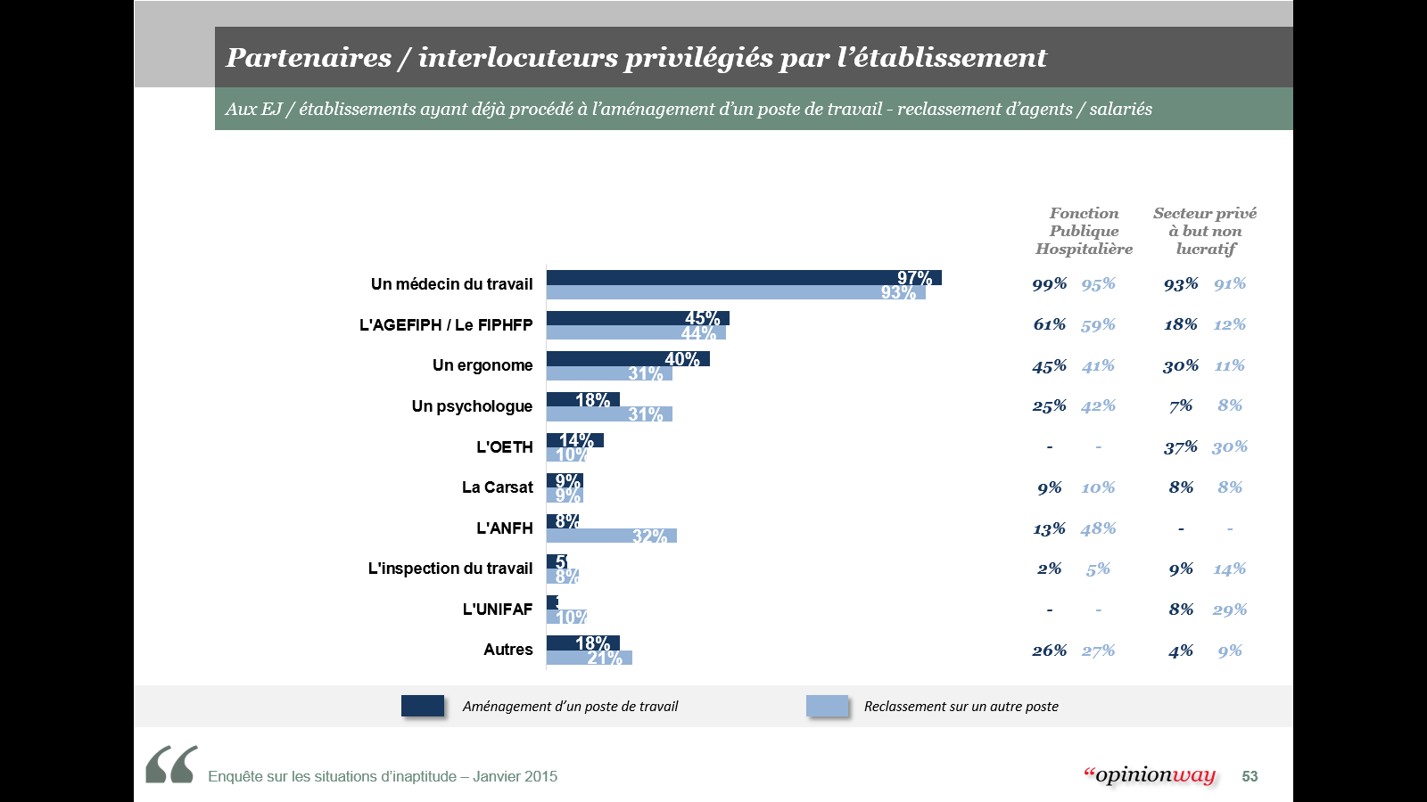
Le médecin du travail, principal interlocuteur des établissements dans le cas d’aménagement de poste de travail ou de reclassement
Les EJ / établissements sont unanimes : lors d’un aménagement de poste de travail ou de reclassement sur un poste aménagé, le médecin du travail est leur interlocuteur privilégié.
Viennent ensuite le FIPHFP (pour les EJ de la FPH) / l’OETH (pour les établissements du secteur privé non lucratif) puis les ergonomes (davantage pour les aménagements de poste) et les psychologues (à l’inverse, plus fréquemment pour les reclassements).

Slide 16
Les pratiques en matière de prévention de l’inaptitude

Slide 17
Les pratiques en matière de prévention de l’inaptitude
En matière de prévention de l’inaptitude, la personne référente est également plus souvent le Directeur d’établissement dans les établissements du secteur privé non lucratif (69%) ainsi que, de manière transversale, dans les secteurs des Personnes âgées (74%) et du Handicap (82%).
Dans la FPH, si l’on retrouve toujours une forte proportion de DRH / RRH (43%) qui font office de référents en charge de la prévention des risques professionnels, on retrouve également d’autres fonctions (notamment dans les EJ de taille plus importante) : Responsable qualité et gestion des risques (14%), CHSCT, chef de service…
La quasi-totalité des établissements sont accompagnés par un médecin du travail, en revanche il s’agit le plus souvent de conventions avec un médecin du travail extérieur (57%).
On observe sur ce point encore une disparité notable entre FPH et secteur privé à but non lucratif (la taille des structures étant en facteur structurant sur ce point) : 54% des EJ de la FPH disposent d’un médecin du travail sur site contre seulement 16% des établissements du secteur privé
Au final, les deux tiers des EJ de la FPH (66%) ont mis en place des actions spécifiques de prévention de l’inaptitude contre un tiers (32%) des établissements du privé.
Dans ce panorama, les établissements de santé mentale se distinguent une nouvelle fois tout particulièrement.

Slide 18
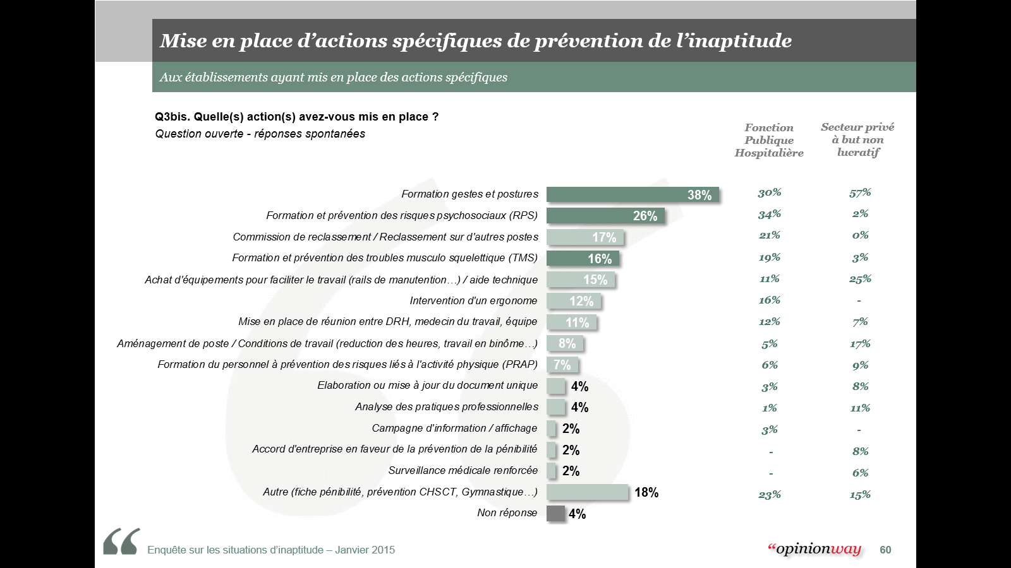
Des actions de prévention de l’inaptitude orientées vers la formation
Plusieurs types d’actions de prévention de l’inaptitude sont mises en place par les EJ / établissements, mais les actions de formation semblent être des leviers privilégiés.
Fonction Publique Hospitalière
Secteur privé
à but non lucratif

Slide 19
Gestion et accompagnement des personnels en situations d’inaptitude dans le secteur sanitaire et médico-social
Les résultats de l’étude qualitative

Slide 20
Déroulé de la présentation
Présentation de la méthodologie
Principaux résultats de l’étude qualitative
Les préconisations issues de l’étude qualitative

Slide 21
Présentation de l’étude menée sur les situations d’inaptitude
La méthodologie retenue
1
2
3
Préconisations à destination des OPCA - des institutions
4
Diagnostic
Formalisation de fiches pratiques et des préconisations
Journée de restitution du projet
18 établissements de statuts différents sélectionnés
Groupes de travail de partage des constats et de préconisations
Formalisation des besoins en formation sur les thématiques traitées dans le cadre de la démarche
Elaboration du programme de la journée
150 personnes rencontrées
Rédaction de fiches pratiques à destination des établissements et des agents
Accompagnement des établissements intervenants
Identification des actions prioritaires
Rencontres des acteurs ressources au sein des établissements et analyse de parcours individuels avec les agents
Présentation des résultats de l’étude et des productions réalisées
Formalisation de préconisations à destination des institutions
Rédaction du rapport de diagnostic

Slide 22
Présentation de l’étude menée sur les situations d’inaptitude
La méthodologie retenue
Une première phase de terrain, menée auprès d’un panel représentatif de
18 établissements :
  Au sein de chacun des établissements :
    des entretiens avec les acteurs ressources sur la thématique du maintien dans l’emploi (DRH, SST, référents handicap, DS, OS, encadrement…)
    des entretiens avec des agents/salariés concernés par ces situations, afin d’analyser les parcours individuels
  Par ailleurs, des entretiens avec les partenaires institutionnels pour avoir une vision d’ensemble des problématiques et du rôle de chacun (OPCA, ARS, OETH, FIPHFP, prestataires spécialisés, commissions de réforme, etc.)
1
Juin – Décembre 2015
18 établissements se sont portés volontaires et ont été retenus dans le cadre de l’échantillon. A noter que nous comptons 50% de FPH et 50% de PNL.

Slide 23
Présentation de l’étude menée sur les situations d’inaptitude
La méthodologie retenue
2
Une deuxième phase liée à la capitalisation des données recueillies, travaillée dans le cadre de groupes de travail :
  Animation de groupes de travail dédiés à l’approfondissement du diagnostic et à l’identification des besoins
  Elaboration de fiches pratiques relatives à l’ensemble des étapes de la gestion de l’inaptitude et d’outils spécifiques
Une phase dédiée à l’élaboration de préconisations à destination des OPCA et de l’ARS (fonctionnement des comités médicaux et commissions de réforme, mutualisation territoriale des moyens et des compétences…)
Une dernière phase de présentation des résultats à l’ensemble des établissements sanitaires et médico-sociaux dans le cadre d’une journée de clôture régionale du projet.
Janvier – Juin 2016
3
Septembre 2016
4
Novembre 2016

Slide 24
La méthodologie : une étude issue de rencontres sur le terrain
Des rencontres avec les partenaires, prestataires et opérateurs spécialisés régionaux ainsi qu’avec les pilotes de la démarche
Plus de 150 personnes rencontrées au sein de 16 établissements, présentant tous des caractéristiques variées :
Nom de l'établissement | Date de visite | Taille | Statut juridique | Secteur | Entretiens réalisés
 |  |  |  |  | Direction | RH | Encadrement | OS/IRP | Agent/Salarié | MT/SST | Autres | Total
Clinique Vaugneray | 24/9 | 300 | PBNL | Psychiatrie | 2 | 1 | 2 | 4 | - | - | 3 | 12
EHPAD Minimes | 13/10 | 80 | PBNL | Gérontologie | 1 | 1 | 2 | 2 | 1 | 1 | - | 8
ESSMS Le Perron | 23/10 | 375 | FPH | Handicap | 3 | 1 | 2 | 5 | 4 | 1 | - | 16
CH Saint Marcellin | 23/10 | 250 | FPH | Sanitaire
SSR Orcet-Mangini | 29/10 | 270 | PBNL | Sanitaire | 1 | - | - | 1 | 3 | 1 | 1 | 7
CHU St Etienne | 13/11 | 7233 | FPH | Sanitaire | 2 | 1 | 5 | 4 | 4 | 3 | 1 | 20
CH Joyeuse | 6/11 | 160 | FPH | Gérontologie | 1 | 1 | 1 | 3 | 6 | 1 | - | 13
Foyer Roche Fleurie | 12/11 | 20 | PBNL | Handicap | 2 | 1 | 2 | 2 | 2 | 1 | 2 | 12
EHPAD Sainte Camille | 18/11 | 71 | PBNL | Gérontologie | 2 | - | - | 2 | 1 | - | - | 5
Centre Psychothérapique de l'Ain | 4/11 | 1200 | PBNL | Psychiatrie | 2 | - | 3 | 4 | 3 | 1 | - | 13
EHPAD Les Terrasses | 18/11 | 75 | FPH | Gérontologie | 1 | 1 | - | - | 3 | - | - | 5
EHPAD Val Montjoie | 23/11 | 74 | PBNL | Gérontologie | 1 | - | 2 | - | 3 | 1 | - | 7
CH St Cyr au mont d'or | 20/11 | 730 | FPH | Psychiatrie | - | 2 | 2 | 1 | 2 | 1 | - | 8
CH Condrieu | 17/11 | 206 | FPH | Gérontologie | 1 | 1 | 3 | 2 | 3 | 1 | - | 11
CH Villefranche-sur-Saone | 25/11 | 1549 | FPH | Sanitaire | 2 | 1 | 1 | 3 | 1 | - | 1 | 9
Pôle hébergement association Sainte Agnès | 16/11 | 101 | PBNL | Handicap | 1 | 1 | 3 | 3 | 1 | - | - | 9
Une journée sur place par établissement (+/- en fonction de leur taille):
Le matin: des acteurs ressources au sein de l’établissement (DRH, SST, référents handicap, DS, OS, encadrement…)
L’après-midi: une analyse de parcours individuels avec la rencontre d’agents en difficulté, du supérieur hiérarchique, du responsable RH, etc.

Slide 25
Déroulé de la présentation
Présentation de la méthodologie
Principaux résultats de l’étude qualitative
Les préconisations issues de l’étude qualitative

Slide 26
Présentation des constats transversaux
Anticiper et prévenir les inaptitudes
Prévenir la désinsertion professionnelle
Identifier des interlocuteurs qualifiés et à l’écoute
Répondre de manière adaptée et proportionnée : l’aménagement du poste et réaffectation
Répondre de manière adaptée et proportionnée : le reclassement
Travailler le projet professionnel

Slide 27

Présentation des constats transversaux
Anticiper et prévenir les inaptitudes
Des situations de maintien dans l’emploi particulièrement difficiles à anticiper en raison de leur complexité et de marges de manœuvre limitées pour les employeurs :
  Des sources d’inaptitudes multiples et variées, liées ou non au travail :
    Des facteurs professionnels
    Des facteurs personnels
    Des professionnels touchés de plus en plus jeunes
  Une évolution toujours imprévisible de la situation de santé, qui impacte l’anticipation des réflexions et solutions de parcours :
    Un travail sur le projet professionnel sans assurance que celui-ci pourra être mis en œuvre : un enjeu d’acceptation de la possibilité de l’échec
    Un accompagnement et des aménagements qui deviennent parfois inopérants suite à l’évolution des problèmes de santé
Des politiques de mobilité internes promues par certains établissements, mais caractérisées par une grande complexité
    Point de vigilance : les établissements de petite taille

Slide 28
Présentation des constats transversaux
Prévenir la désinsertion professionnelle
Des règles statutaires de la FPH qui peuvent contribuer à la désinsertion professionnelle de l’agent en arrêt de travail :
    Une organisation des instances médicales ne permettant pas d’anticiper et d’accompagner la reprise après un arrêt long ou un AT/MP
    Des reprises du travail souvent dictées par les impératifs financiers des agents et donc gérées dans l’urgence.
    L’impossibilité pour les agents d’accéder ou à la formation pendant un arrêt maladie
    Une visite de pré-reprise non obligatoire dans la Fonction publique.
Des arrêts longs qui peuvent contribuer à une « désocialisation » de la personne, à une perte d’estime personnelle
    Un suivi de l’agent par l’employeur pendant la période d’arrêt très hétérogène
    Des maintiens en arrêt parfois subis par manque de poste de reclassement, pouvant générer des troubles psychologiques supplémentaires

Slide 29

Présentation des constats transversaux
Prévenir la désinsertion professionnelle
Des bonnes pratiques repérées chez des employeurs afin de prévenir la désinsertion professionnelle
  Pour maintenir le lien entre l’employeur et le professionnel pendant l’arrêt de travail : courriers personnalisés, entretiens et/ou appels pour clarifier la situation, etc.
  Pour mettre à profit la période d’arrêt maladie pour engager voire mettre en œuvre un projet de reconversion professionnelle : rencontres régulières avec les RH, identification de postes pouvant être aménagés qui sont soumis à l’avis de l’agent concerné pour une cohérence avec son projet professionnel
    Point de vigilance dans la FPH : le statut n’autorise pas le cumul d’un congé maladie et de toute forme d’activité (formation, découverte de certains services…)
  Pour suivre l’état de santé du professionnel : visites de pré-reprise, rencontres avec les RH pendant l’arrêt
  Pour structurer la reprise du travail : protocole de retour à l’emploi, visite de reprise organisée le premier jour, réintégration en sureffectif plutôt que maintien en arrêt maladie

Slide 30
Présentation des constats transversaux
Identifier des interlocuteurs qualifiés et à l’écoute
Pendant l’arrêt de travail, mais aussi pendant toute la période de recherche de solutions, les professionnels témoignent d’un sentiment de solitude et de désorientation :
« J’ai l’impression que personne ne fait d’effort, c’est comme être laissée à l’abandon »
  Absence d’interlocuteurs disponibles et en capacité de transmettre des informations fiables et pertinentes
« On est livré à nous-mêmes, on se sent un peu seul au monde »
« J’étais un problème pour l’institution »
« On sait pas où on va, ce qu’on va faire »
« C’était à moi de prendre des initiatives et de me renseigner à l’extérieur »
  Sentiment d’abandon et d’inutilité
  Méconnaissance des droits et opportunités
« On préfère souvent un agent absent plutôt qu’un agent à moitié présent »
« On a l’impression de partir dans le néant »

Slide 31
Présentation des constats transversaux
Identifier des interlocuteurs qualifiés et à l’écoute
Des informations s’avèrent non transmises dans un certain nombre d’établissements
  Des procédures statutaires et règlementaires peu communiquées en amont
  Des discours parfois hétérogènes entre acteurs ressources qui génèrent une confusion pour l’agent et un risque éventuel d’immobilisme
  Des professionnels pourtant en capacité de comprendre les contraintes pesant sur les établissements (problématiques financières, évolution des besoins en métiers et compétences, etc.)
Des informations dont la transmission n’est pas toujours accompagnée : des acteurs RH ne mesurant pas toujours la difficulté des professionnels à comprendre et assimiler les informations transmises :
  Un accès aux droits non effectif
  Un enjeu de traçabilité et de transmission écrite des informations
  Un temps nécessaire d’appropriation de l’information à prendre en compte
  Un manque de communication et de pédagogie au niveau des RH

Slide 32
Présentation des constats transversaux
Identifier des interlocuteurs qualifiés et à l’écoute
Des besoins en accompagnement nécessairement pluridisciplinaires, puisque mêlant des compétences RH, médicales, professionnelles, psychologiques, etc.
  Des compétences en partie manquantes :
    Une fonction RH peu développée dans les petits établissements médico-sociaux.
      Point de vigilance : des agents RH ne se sentant pas toujours en capacité de faire face à la souffrance exprimée par une personne en situation de handicap ou d’inaptitude.
    Un déficit national de médecins du travail et une problématique d’effectivité du « tiers temps »
    Un encadrement de proximité peu formé au management
    Une faible disponibilité ou visibilité des professionnels spécialisés
    Des organisations syndicales susceptibles d’accompagner les agents parfois elles-mêmes peu outillées
  Des enjeux de coordination inhérents au travail collectif et pluridisciplinaire : une problématique de temps et de moyens dédiés
  L’opportunité récente de mobiliser la référente handicap mutualisée pour les établissements de la FPH

Slide 33
Présentation des constats transversaux
Répondre de manière adaptée et proportionnée à la problématique du professionnel : l’aménagement du poste
!
Des difficultés à gérer de manière adaptée les problématiques liées à l’inaptitude :
  Un sentiment partagé, mais non vérifiable statistiquement, d’augmentation du nombre de professionnels en restriction d’aptitude.
  Des restrictions d’aptitude durable difficiles à mettre en œuvre dans les services
  Une « gestion » par les agents de leur handicap au moyen de leurs arrêts maladie : utilisés comme périodes pour se reconstituer
Plusieurs types de politiques identifiés dans les établissements :
  Des restrictions appliquées dans les services au prix d’un report de charge sur le reste de l’équipe
  Des messages de directions autorisant à ne pas appliquer les restrictions médicales décrites comme optionnelles ou irréalistes
  Une position stricte appliquée par certaines DRH en matière de gestion des restrictions d’aptitude (ex. refus de la reprise et demande du prolongement en cas d’irréalisme des restrictions)
Un traitement tendanciellement différencié des situations entre fonction publique hospitalière et privé non lucratif
  Une capacité à renforcer les équipes comportant des personnes en restriction d’aptitude parfois plus forte dans le secteur non lucratif
  De faibles tentatives d’aménagements de poste dans les petits établissements mono-activité
  Des restrictions qui peuvent se transformer en inaptitude dans le PNL
A creuser en GT :
Des restrictions d’aptitude qui devraient être davantage encadrées, pour ne pas dissimuler des inaptitudes, par exemple au regard du référent national des métiers, vis-à-vis des tâches identifiées comme relevant du cœur de métier.

Slide 34
Présentation des constats transversaux
Répondre de manière adaptée et proportionnée à la problématique du professionnel : l’aménagement du poste
Des pratiques variées des médecins du travail dans l’émission d’avis de restriction d’aptitude
  Des professionnels qui disent « aller chercher la restriction » vs des professionnels qui dissimulent leurs difficultés
  Un cumul de restrictions d’aptitude équivalent à une inaptitude sur le terrain
  Des restrictions posées au regard de ce que l’employeur serait en capacité de mettre en œuvre en terme d’aménagement de poste
  Des établissements témoignant tous de la difficulté à aménager des postes soignants malgré les dispositifs existants :
    Des dispositifs accessibles dans le public comme dans l’associatif, mais pas toujours utilisés
    Des solutions mobilisées par le passé qui ne sont plus envisageables : des postes aux contraintes moindres déjà pourvus, des fonctions de plus en plus qualifiées ou professionnalisées, etc.
L’absence de prise en compte des professionnels à la « moindre productivité » par les tutelles dans le financement des établissements et le calibrage des effectifs-cibles.

Slide 35

Présentation des constats transversaux
Répondre de manière adaptée et proportionnée à la problématique du professionnel : la réaffectation pour raison de santé
Des solutions de réaffectation sur des postes « doux » ou « postes aménagés » mises en place par certains établissements, mais présentant des limites :
  Leur pérennisation peut-être conditionnée à l’obtention de la RQTH par l’agent pour rendre compte du caractère non définitif de la situation
  Des réaffectations pour raison de santé réalisées sur des postes « classiques », n’occasionnant pas de restriction d’aptitude
  Des postes aménagés souvent peu acceptés par le reste de l’équipe.
  Une solution fréquemment trouvée (via fiche de poste) : concentrer les tâches annexes sur la personne. Or, il est nécessaire de partager les tâches ressourçantes pour préserver la santé au travail de l’ensemble des professionnels
Une évolution de certains métiers pourtant identifiée par certains établissements comme des opportunités pour instaurer des postes allégés (ex : PASA en EHPAD, ASG)
!
A creuser en GT :
Des restrictions d’aptitude qui devraient être davantage encadrées, pour ne pas dissimuler des inaptitudes, par exemple au regard du référent national des métiers, vis-à-vis des tâches identifiées comme relevant du cœur de métier.

Slide 36
Présentation des constats transversaux
Répondre de manière adaptée et proportionnée à la problématique du professionnel : le reclassement
Une obligation de reclassement (de moyen et non de résultat) existant dans le public comme dans le privé mais des mises en œuvre très différentes en fonction des secteurs :
  Des inaptitudes prononcées par le médecin du travail engendrant quasi systématiquement le licenciement du salarié
  Des inaptitudes prononcées par le CM ou le CR générant souvent un maintien en arrêt maladie forcé par manque de poste (voire sortie en retraite pour invalidité)
  Une procédure de reclassement très encadrée dans le privé, mais sur une durée très courte, ne correspondant pas au « temps long » du travail sur le projet professionnel
La notion de « temps long » renvoie aux différentes composantes de la reconversion : stabilisation du diagnostic médical, acceptation de la perte de capacités physiques / psychiques, deuil du métier, remobilisation sur un nouveau projet, développement des compétences nécessaires à la mise en œuvre du projet (formation), vérification de la compétence/aptitude au moment de la prise de poste
Des facteurs de complexité additionnels, liés :
  Au faible niveau de qualification des professionnels concernés par une inaptitude
  Au fort ancrage territorial des personnes
  A la technicisation croissante des métiers
  Aux cultures professionnelles
!

Slide 37
Présentation des constats transversaux
Répondre de manière adaptée et proportionnée à la problématique du professionnel : le reclassement
!
Pour autant, une équité impossible entre professionnels :
  Tous les établissements ne présentent pas la même capacité à reclasser un professionnel
  Tous les agents ne présentent pas les mêmes capacités en vue d’une reconversion
Des difficultés proprement RH pour la gestion de ces reclassements
Des difficultés à trouver le bon positionnement face à un professionnel en reclassement
Une difficulté à faire le lien entre le départ en formation de reconversion d’une personne et l’existence et la disponibilité d’un poste
Un fort enjeu autour de la mobilité inter-établissements dans la FPH : refus systématique de recrutement des certains profils de soignants
Des dispositifs existants pour accompagner la réflexion de la personne, identifier ses souhaits et compétences, la remobiliser sur un nouveau projet
  Plutôt bien identifiés par les employeurs, mais de manière hétérogène, ils sont souvent mobilisés trop tardivement
  Une nécessaire évaluation des différents dispositifs au regard des situations, des territoires, etc.

Slide 38
Présentation des constats transversaux
Travailler le projet professionnel
Des opportunités d’expérimentations en interne mobilisées par certains établissements :
  « Journées découverte », stage d’un métier ou d’un service : découverte d’un métier et des conditions effectives d’exercice
  « Postes tremplins » : affectation temporaire sur un poste identifié avec bilan formalisé à l’issue de la période pour confirmation ou infirmation de reclassement
Des pratiques de repositionnement / reclassement dans les établissements diverses et en évolution :
  La création d’un poste, parfois composé de tâches disparates, souvent en sureffectif : une pratique qui tend à disparaît
  La reconversion vers des métiers existants et identifiés en interne : des postes aujourd’hui pourvus ou requérant une qualification ou technicité accrue
  Le retour à un métier antérieur
  Les « stratégies individuelles » : mandat syndical ou promotion professionnelle
  L’apparition de nouveaux métiers : ASG, contrôle de la qualité et de l’hygiène en cuisine, qualité
Des témoignages de sorties de l’emploi de plus en plus fréquentes
  En partie seulement subies par les agents, avec des témoignages de « stratégies de réappropriation » de la sortie de l’emploi pour des professionnels souvent en fin de carrière
!

Slide 39
Présentation des constats transversaux
Travailler le projet professionnel
Un nécessaire accompagnement personnalisé de proximité (notamment au niveau RH) : ne pas « lâcher » les agents, les recevoir en entretien, les stimuler, etc. pour leur permettre d’avancer sur leur projet professionnel
  Point de vigilance sur le caractère chronophage de cet accompagnement et le refus de certains professionnels RH d’accepter ce volet dans leurs fonctions
!

Slide 40
Déroulé de la présentation
Présentation de la méthodologie
Principaux résultats de l’étude qualitative
Les fiches pratiques et les préconisations issues de l’étude qualitative

Slide 41

Les fiches pratiques issues de l’étude qualitative
2 types de livrables ont été élaborés à l’issue du diagnostic qualitatif, afin d’outiller les établissements dans la gestion des situations d’inaptitude
Un portfolio de fiches pratiques à destination de la FPH d’une part, du PNL d’autre part :
  Un chapeau introductif commun pour rappeler la démarche engagée par les OPCA et l’ARS et préciser les objectifs des fiches et des outils
  Quelques fiches pratiques communes et une majorité de fiches spécifiques au secteur
  Une signalétique pour identifier la cible de la fiche : RH / IRP / encadrants / professionnels
  Des fiches au contenu diversifié :
    Des éléments règlementaires et jurisprudentiels
    Des informations pratiques
    Des bonnes pratiques identifiées au cours du diagnostic ou lors des groupes de travail présentées de manière anonymisée
En annexe aux fiches pratiques, des propositions d’outils clés en main ayant vocation à être appropriés par les établissements.

Slide 42
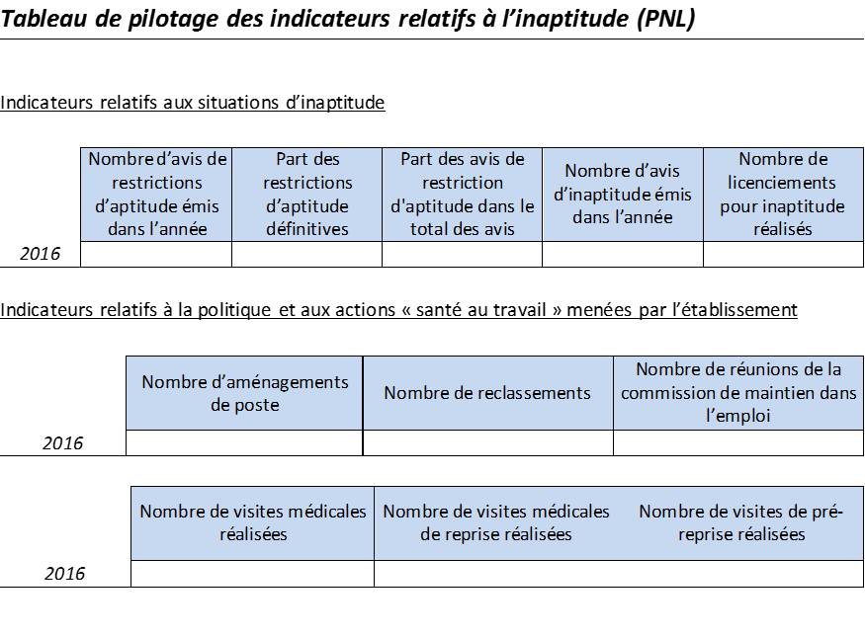

Les fiches pratiques issues de l’étude qualitative
Les thématiques traitées par les fiches pratiques
Les obligations de l’employeur en matière de maintien dans l’emploi et de prévention de l’inaptitude
    Outil : Tableau de pilotage des indicateurs relatifs à l’inaptitude
    Les droits et les devoirs des professionnels face à une inaptitude
    Les outils et bonnes pratiques de prévention de l’inaptitude
      Outils : Tableau de suivi des agents
      Fiche synthétique de suivi des agents
      Fiche de capacités ou contraintes
      Préconisations en vue de la mise en place d’une commission de maintien dans l’emploi
      La mobilité en lien avec la GPMC / GPEC

Slide 43


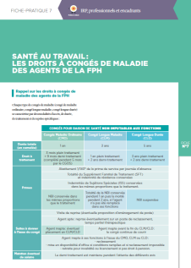
Les fiches pratiques issues de l’étude qualitative
Les thématiques traitées par les fiches pratiques
Les outils et bonnes pratiques du reclassement et de la reconversion professionnelle
  Outil ANFH : Lettre d’invitation à formuler une demande de reclassement statutaire
  Santé au travail :
    Droits et interlocuteurs
      Outil ANFH : Logigramme en vue d’un passage en comité médical ou commission de réforme
      La reprise du travail
      Santé au travail : le reprise du travail après un arrêt de travail
      Les droits à congés de maladie des agents de la FPH
    La Reconnaissance de la Qualité de Travailleur Handicap (RQTH)
      Outils : Courrier d’information sur la RQTH / Courrier d’information en vue du renouvellement de la RQTH

Slide 44

Les fiches pratiques issues de l’étude qualitative
Les thématiques traitées par les fiches pratiques
Les aides de l’OETH et de l’Agefiph
Les aides du FIPHFP
La cartographie des acteurs intervenant tout au long des étapes du parcours de l’agent
La gestion de la sortie de l’emploi

Slide 45
Les préconisations issues de l’étude qualitative
Sommaire
Répondre aux besoins du terrain
Permettre la montée en compétence des acteurs
Favoriser la mise en commun de moyens ou de compétences
Améliorer la connaissance du terrain
2. Porter des évolutions institutionnelles, sollicitant un support national
3. Intégrer l’expérimentation et l’évaluation au projet

Slide 46
Les préconisations issues de l’étude qualitative
Les réponses aux besoins du terrain
La montée en compétence des acteurs
La formation sur la thématique des inaptitudes
Le renforcement des compétences en matière de santé au travail
La formation des intervenants du Conseil en Evolution Professionnelle
La mise en commun de moyens ou de compétences
Les possibilités de mutualiser les compétences pour agir sur le handicap et les inaptitudes
Le déploiement d’un dispositif d’accompagnement pluridisciplinaire à la reconversion professionnelle
La connaissance du terrain
Le recueil et l’analyse des indicateurs statistiques relatifs aux inaptitudes et aux activités/compétences en vue d’une reconversion
L’opportunité de conduire une étude prospective relative à l’identification des métiers favorisant la reconversion professionnelle
L’opportunité de mener une étude relative à la prise en compte des coûts directs et indirects liés aux enjeux de santé au travail

Slide 47
Les préconisations issues de l’étude qualitative
2. Le portage d’évolutions institutionnelles, sollicitant un support national
Le fonctionnement des instances médicales de la FPH
Les modalités d’accès à un bilan de compétences ou une formation pendant l’arrêt de travail pour les agents de la FPH
Les mobilités inter-fonction publique
Permettre le renforcement des capacités d’intervention des services de santé au travail
3. L’expérimentation et l’évaluation
L’expérimentation et l’évaluation de la mise en œuvre du projet

Slide 48

Vos contacts Enéis
Merci de votre attention
      Pierre JOLIDON
      Clémence PEYROT
      Consultant
      Consultante
      06 98 92 78 79
      06 16 20 40 12
      p.jolidon@eneisconseil.com
      c.peyrot@eneisconseil.com

Slide 49
LA GESTION ET L’ACCOMPAGNEMENT DES PERSONNELS EN SITUATION D’INAPTITUDE DANS LE SECTEUR SANITAIRE ET MEDICO-SOCIAL
Maintenir le lien pendant l’absence, anticiper la reprise et accompagner le professionnel au moment de son retour à l’emploi de manière pluridisciplinaire.
Intervention de Catherine BORYS, Ingénierie sociale et Conseil RH, Centre Léon Bérard, Lyon

Slide 50
L’accompagnement des personnels
Le cœur et le fondement des R.H.

Slide 51
Le centre en quelques mots
Création par une ordonnance de 1945 du Général de Gaulle.
ESPIC établissement de santé privé d’intérêt collectif – Mission d’intérêt général
Membre de la fédération Unicancer : fédération nationale des centres de lutte contre le cancer
Au centre de Réseaux : réseau de villes / associations de patients/ recherche
Collaboration avec d’autres établissements de santé (HCL/Centre de radiothérapie du beaujolais/…)
Certification V2014 en juin 2015
Direction Générale > Pr Jean Yves BLAY
Sophie BEAUPERE Directrice Générale Adjointe
Philippe ZROUNBA Adjoint au directeur pour les affaires médicales

Slide 52
Le centre en quelques chiffres
  30 138 patients accueillis
  1 598 salariés répartis en 35 métiers
  dont : 196 médecins
  570 soignants
  178 assistantes médicales
  320 lits et places

Slide 53
LES EFFECTIFS – pyramide des âges au 31.12.15
56 %
des salariés ont moins de 40 ans

Slide 54
Les enjeux
Les enjeux se situent à de nombreux niveaux :
  sociaux (maintien dans l’emploi)
  économiques (coût de l’absentéisme, contribution AGEFIPH)
  Médicaux
  Managérial
  humain.
Travailler au maintien à l’emploi du personnel induit de prendre en compte une problématique plus globale d’insertion sociale et de maintien des personnes en difficultés dans l’établissement :
  situation de handicap de la personne
  situation handicapante de travail

Slide 55
Les objectifs
L’objectif global : la mise en œuvre d’une démarche de veille sociale et de prévention des situations handicapantes
Une veille sociale qui se réalise par un travail d’analyse systématique et collective (médecine du travail / DRH) pour organiser un suivi du personnel en situation de fragilité
La prévention des situations handicapante est le résultat de la consolidation du travail réalisé par le groupe en suivi individuel.
La mise en place d’une politique de prévention nécessite de conduire une réflexion sur le profil des postes, les modes de management, les catégories de personnel impactées, …..

Slide 56
Une démarche globale
Un groupe de travail relatif à la veille sociale capable de :
  Détecter des situations de fragilité du personnel
  Analyser les causes
  Organiser une réponse concertée entre les différents acteurs du social.
  Mettre en place un plan de prévention

Slide 57
Méthodologie
Des réunions trimestrielles avec 2 temps : diagnostic et suivi (des situations incluses)
Une analyse systématique des situations individuelles:
Suivi de l’absentéisme sur la base de requêtes issues du logiciel de gestion du personnel.
L’indicateur pris en compte sera la durée total des arrêts (sur 12 mois glissants).
Le seuil « d’alerte » a été fixé à 40 jours.
Les motifs d’absences retenus seront ceux relatifs à la maladie, l’hospitalisation, l’accident du travail et de trajet et le suivi du ½ temps thérapeutique.
Différents motifs d’absence seront neutralisés, ce sera le cas pour : la maternité, la grossesse pathologique, les C.I.F., les congés sabbatiques ou sans solde.
D’autres indicateurs admis comme pouvant être révélateurs de difficultés :
plaintes et démarches répétées auprès de la médecine du travail
candidatures pour des mutations internes
demandes de mutations lors des EAA

Slide 58
Le groupe santé travail
13 Ans de fonctionnement
381 salariés suivis
Un taux d’inclusion de 35 %
(pour 2015 : 124 vues en diagnostic et 43 inclusions)
Une durée moyenne de suivi de 14 mois
Un maintien dans l’emploi pour 84 %
Un arrêt « accompagné » de la situation de travail pour 16 % (admission en invalidité, retraite, départ du centre)

Slide 59
Les personnels suivis
43% des suivis sont avec une origine qui n’a pas de lien avec le travail
50% des salariés suivis sont avec une survenance d’une pathologie invalidante (issue ou non de l’emploi)
un âge moyen de 43 ans
Une ancienneté moyenne de 13 ans
Mais 25% ont une ancienneté inférieure ou égale à 4 ans
Une évolution de ces indicateurs qui est suivi annuellement

Slide 60
LA GESTION ET L’ACCOMPAGNEMENT DES PERSONNELS EN SITUATION D’INAPTITUDE DANS LE SECTEUR SANITAIRE ET MEDICO-SOCIAL
Mettre en œuvre une politique de prévention des inaptitudes avec les acteurs institutionnels
Intervention de Myriam MONTELIMARD, Psychologue du travail au CHU de St Etienne et Odile ROUFFIGNAC, Administratrice CGT ANFH Alpes

Slide 61
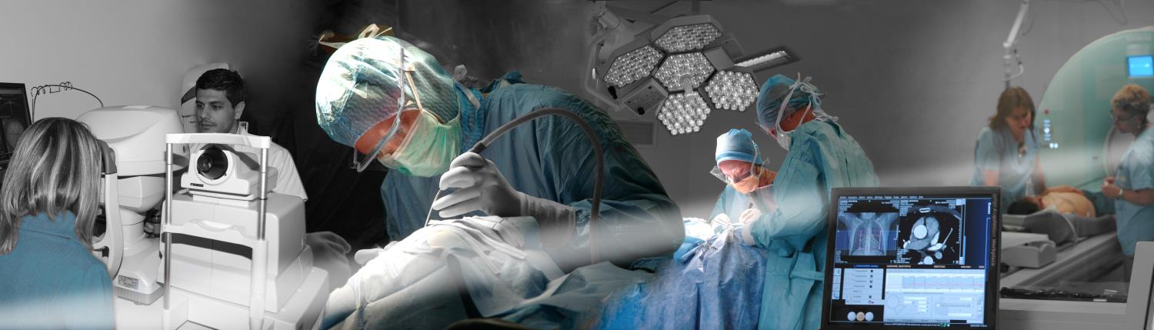


Slide 62

Politique de prévention des inaptitudes
CHU de Saint-Etienne
Myriam MONTELIMARD, Psychologue du travail
8 Novembre 2016

Slide 63
PRESENTATION DU
CHU DE SAINT-ETIENNE
Etablissement de référence et de recours du territoire de santé Loire et Nord-Ardèche
Etablissement support du Groupement Hospitalier de Territoire Loire qui compte 20 établissements
7 385 professionnels
1 879 lits et places

Slide 64
ROLE DU PSYCHOLOGUE DU TRAVAIL
Préserver la santé psychique des personnes et améliorer les conditions de travail
Missions d'accompagnement du personnel hospitalier tout au long de sa carrière professionnelle
Conseils, accompagnement, élaboration de diagnostic, intervention auprès des différents acteurs de l'Institution tant au niveau individuel que collectif

Slide 65
ACTEURS MOBILISES
En interne :
      Personnes elles-mêmes concernées par les situations de maintien dans l’emploi
      Médecins du travail
      DRH/DSIRMT/Directeurs
      Pôles
      Organisations syndicales
      Ergonome
      Assistante sociale du personnel
      Ingénieur en prévention des risques professionnels
En externe :
      FIPHFP
      HANDICAP EMPLOI 42
      SAMETH
      FIDEV
      CREPSE
      UEROS

Slide 66
AXES DE LA POLITIQUE DE PREVENTION DES INAPTITUDES
Prévention Primaire
    Dimension ergonomique prise en compte dans la conception de nouveaux bâtiments
    Organisations de travail pensées sous un angle prévention des risques professionnels
    Groupe « Handicap »
    Cartographie des postes adaptés
Prévention secondaire
    Courrier systématique à 3 mois
    Etudes ergonomiques
    Achats de matériels
    Formations manutentions patients/charges
    Echauffement avant la prise de poste
Prévention tertiaire
    Groupe « Accident du travail »
    Groupes « Maintien »
    Bilan, formations, stages inter-services, périodes de professionnalisation…

Slide 67
EN GUISE DE CONCLUSION…
Les bonnes pratiques
      Agent = acteur principal de son parcours professionnel
      Accompagnement individualisé
      Equipe pluridisciplinaire
      Intégration anticipée
      Participation du collectif de travail
Les freins
      Facteurs personnels imprévisibles
      Evolution de la situation médicale
      Absence de projection
Pistes de réflexion
      Faire évoluer la perception des situations de handicap
      Favoriser l’inclusion à l’intégration
      Plus généralement, anticiper les risques au sein DURP

Slide 68
Merci
de votre attention

Slide 69
LA GESTION ET L’ACCOMPAGNEMENT DES PERSONNELS EN SITUATION D’INAPTITUDE DANS LE SECTEUR SANITAIRE ET MEDICO-SOCIAL
Proposer un accompagnement en vue d’une reconversion professionnelle
Intervention de Pascale HERBEPIN, DRH au Centre Médical Germaine Revel et Dr Patricia SELLIER, Médecin du travail au Centre Médical Germaine Revel et inter-établissements

Slide 70

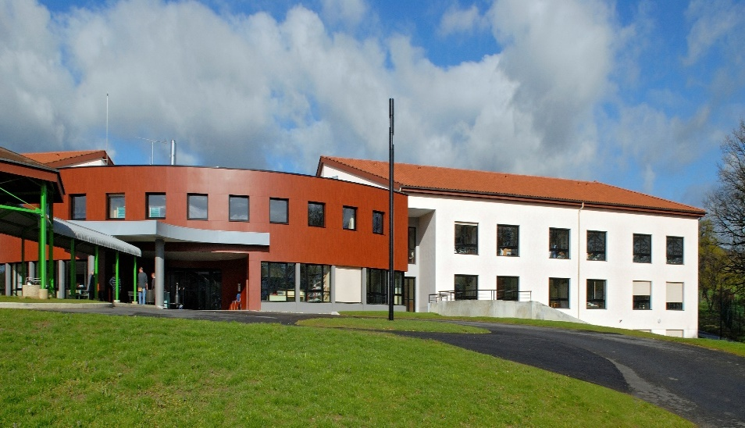

Un exemple d’accompagnement en vue d’une reconversion professionnelle
CENTRE MEDICAL GERMAINE REVEL
Géré par l’ASSOCIATION GERMAINE REVEL
20161108- Centre Médical Germaine Revel

Slide 71
Présentation du CENTRE MEDICAL GERMAINE REVEL établissement sanitaire
Le CMGR, établissement de santé privé à but non lucratif, est un Centre de rééducation situé à Saint Maurice-sur-Dargoire, dans le Rhône.
Il accueille depuis 1979 des patients souffrants de maladies neurologiques chroniques évolutives principalement sclérose en plaques (SEP), maladie de Parkinson, sclérose latérale amyotrophique (SLA), état végétatif chronique ou pauci-relationnel (EVC-EPR)
  48 lits en hospitalisation complète (Unités 1, 2 et 5)
  20 lits en hospitalisation de semaine (Unité 3)
  8 lits pour les patients EVC-EPR (Unité 4)
L’effectif : 181 salariés, 145,45 ETP

Slide 72


Slide 73

Quelques repères
2015
24 déclarations d’Accidents du travail
812 jours d’arrêt de travail suite à des accidents du travail ou maladies professionnelles
Obligation d’emploi de travailleurs handicapés 2015 : 8 bénéficiaires pour 13,47 employés
…
En 2015
6 vacations du médecin du travail au Centre soit 56 visites médicales du travail
26 visites médicales du travail dans les locaux d’AGEMETRA
Participation du médecin du travail systématique au CHSCT
Participation active du médecin du travail au groupe de travail pénibilité, qualité de vie au travail , prévention des risques psychosociaux

Slide 74
La nécessaire pluridisciplinarité des acteurs d’une reconversion professionnelle
La direction de l’établissement définit dans le projet social du projet d’établissement une politique ressources humaines centrée sur la santé au travail et la prévention des risques professionnels
Le médecin du travail collabore avec la direction de l’établissement
Le salarié est réellement acteur de sa reconversion professionnelle
Les IRP (instances représentatives du personnel) donnent leur avis sur les reclassements
Le référent Handicap dans la structure coordonne la démarche
Les partenaires institutionnels guident le projet et participent à son financement :
      OETH
      UNIFAF

Slide 75
Une situation
Le constat :
  Salariée âgée de 57 ans, victime d’un accident du travail en septembre 2011, 35 ans d’exercice au poste d’aide-soignante dans les différentes unités de l’établissement.
  Plusieurs périodes d’arrêt entre octobre 2011 (A.T. :lésion tendineuse à l’épaule droite puis opération le 8/8/12 d’une rupture de la coiffe de l’épaule droite avec acromioplastie et réparation du tendon du sous capsulaire) et janvier 2014
    24 janvier 2012 : « apte à la reprise à mi-temps thérapeutique en journée entière, pas 2 jours d’affilée si possible »
    20 février 2013 : « inapte temporaire à un poste à temps plein, reprise en mi-temps thérapeutique »
  La consolidation de l’A.T. par le médecin conseil de la sécurité sociale le 29 janvier 2014 avec arrêt du TPT nous conduit à chercher avec le médecin du travail un poste aménagé.

Slide 76
La déroulement de la recherche de reclassement
La première étape :
  Aménagement d’un » poste de répit » temporaire en mars 2014 : aide rééducateur : aide soignante affectée aux services de rééducation (kiné-ergo) par opportunité d’une vacance partielle et temporaire de ce poste
La problématique :
  Le caractère temporaire du poste de répit conduit tous les acteurs à rechercher une solution pérenne pour cette salariée
  D’autant que le médecin du travail suite à une visite médicale le 17 novembre 2014 nous écrit que l’état de santé de la salariée laisse envisager une inaptitude définitive à son poste initial et qu’il faut rechercher un reclassement professionnel. Les contre-indications médicales sont:
        Pas de port de charges lourdes
        Pas de travaux en élévation des bras
        Pas de gestes répétitifs des membres supérieurs

Slide 77
L’avancement du projet
Les réflexions:
  La salariée envisage un bilan de compétence
  Une collaboratrice RH est formée référente OETH en avril 2014 et propose dès son retour de formation un Bilan de Reconversion Professionnelle en vue du maintien dans l’emploi
  La reconnaissance de travailleur handicapé rend possible le montage d’un dossier de reconversion professionnelle : Bilan de Reconversion Professionnelle et plan d’action
La décision : proposition à la salariée de réaliser un Bilan de Reconversion Professionnelle après avis du médecin du travail
  Objectifs du Centre: dans un contexte d’inaptitude médicale, l’établissement souhaite explorer les différentes solutions possibles pour d’une part, éviter le licenciement de la salariée et d’autre part, rendre compatible cette démarche de reconversion professionnelle avec la situation de handicap de la salariée
  Objectifs de la prestation : aboutir à la définition de cibles métiers et du plan d’actions permettant d’y accéder notamment en terme de formation

Slide 78
La préparation du bilan de reconversion professionnelle
  Les choix : une démarche active de la salariée
  La salariée choisit le prestataire avec lequel elle va travailler (à partir de la liste fournie par OETH)
  Le bilan est financé par OETH (20 heures entre avril et juin 2014 à hauteur de 2600 euros)
  Restitution du bilan de réorientation professionnelle par l’organisme (IDEO, initiatives pour le Développement d’Emplois et d’Orientations) au Centre en présence de la salariée, du médecin du travail, de la référente OETH, du hiérarchique de la salariée et de la direction de l’établissement
La validation du projet de reconversion professionnelle et le montage du dossier
  Choix du métier de reconversion, 2 pistes : secrétaire assistante médico-sociale ou éducatrice sportive , la première piste est validée par le médecin du travail, la seconde est déconseillée sollicitant trop les épaules et nécessitant le port de charges lourdes
  La salariée choisit son organisme de formation : Gil’écoute à Bron
  Préparation du dossier de demande de financement « Maintien dans l’emploi par la Reconversion Professionnelle (MRP) auprès d’OETH

Slide 79
La mise en œuvre de la reconversion professionnelle
OETH oriente l’établissement vers le dispositif PPRO, période de professionnalisation, ayant pour objectif le maintien dans l’emploi des salariés réservé aux salariés en risques d’inaptitude en complétant le financement d’UNIFAF
Le comité d’entreprise, consulté sur le projet de demande d’intervention d’OETH pour une formation dans le cadre d’une période de professionnalisation, émet un avis favorable le 24 novembre 2015
La formation de secrétaire médicale choisie par la salariée d’une durée de 973 heures se déroulera du 07 décembre 2015 au 30 juin 2016
Le 19 novembre 2015 UNIFAF donne un accord de prise en charge de 100% des frais pédagogiques de la formation et une partie des salaires
La commission paritaire d’OETH du 10 décembre 2015 accepte le dossier MRP de la salariée

Slide 80
Le coût et la prise en charge financière de la reconversion
Le coût de la reconversion :
    Coût pédagogique de la formation est de 9660 euros
    Les frais de déplacements s’élèvent à 1468 euros
    Les frais de salaires s’élèvent à 24543 euros
          Soit un total de 35 671 euros
La prise en charge de la reconversion :
    UNIFAF : 973 h x 11,50 euros soit 11 189,50 euros (9660 coût pédagogique et 1 529,50 salaires)
    OETH : 14583 euros répartis en salaires à hauteur de 13216 euros et en frais d’hébergement pour 1367 euros
    Le CMGR : 11265 euros (salaires et frais de déplacements)

Slide 81
Le suite du parcours
La salariée a réussi son parcours de formation, diplômée secrétaire médicale niveau IV, retrouve début juillet son poste d’aide soignante aménagé.
L’opportunité des remplacements des congés d’été nous permet de l’affecter temporairement au secrétariat médical durant l’été 2016.
Une nouvelle opportunité se présente à la fin de l’été :
      Une secrétaire médicale demande une réduction temporaire de 20 % de son temps de travail
      La T.I.M.(technicienne d’information médicale) de l’établissement annonce un congé maternité pour décembre 2016
      Nous proposons les 2 remplacements à notre salariée et engageons dès septembre la formation interne pour le remplacement T.I.M.
      Nous maintenons le poste de répit en attente, au cas où, à l’issue des remplacements temporaires, en avril 2017, il n’y ait pas d’autre opportunité

Slide 82
Les difficultés rencontrées
Par l’employeur :
La difficulté dans un établissement mono activité de petite taille à imaginer puis créer des postes de répit en fonction des pathologies
La difficulté pour l’employeur de financer un tiers du reclassement sans avoir de garantie de pouvoir reclasser le salarié en interne donc d’éviter un licenciement pour inaptitude
Pas de moyen de proposer un reclassement vers d’autres établissements
Par les RH :
La difficulté à anticiper les situations d’inaptitudes au-delà des aides techniques, des formations à la manutention, de la mise en place de la politique de prévention des risques y compris les risques psychosociaux.
Une fois le constat d’inaptitude la difficulté à trouver une solution dans un délai trop court d’un mois s’avère souvent être un défi insurmontable
La difficulté à dégager le temps nécessaire à un accompagnement personnalisé, à la mobilisation tous les acteurs en vue de la réussite du projet

Slide 83
Les difficultés rencontrées
Par le salarié:
La nécessité d’être bénéficiaire au titre de la loi 2005-102 du 11 février 2005 (RQTH/Invalide pensionné/ bénéficiaire de l’AAH…) pour instruire un dossier OETH et la difficulté d’articulation entre OETH et UNIFAF car chaque organisme donne son enveloppe avec sa répartition propre
La difficulté pour le professionnel à se projeter dans un ou plusieurs emplois temporaires voir même chez un autre employeur en l’absence de poste vacant dans l’établissement au terme du processus

Slide 84
Les bonnes pratiques
Travailler en permanence avec les partenaires sociaux notamment le CHSCT , les services de santé au travail pour améliorer la prévention des risques professionnels :
    Groupes de travail de prévention de la pénibilité, QVT, prévention des RPS …
Mettre en place une politique en faveur des travailleurs handicapés
Former un référent handicap connu de tous (encadrement, salariés , IRP…) comme personne ressource de confiance
Maintenir le lien pendant l’absence du salarié
Réaliser des entretiens de retour après une longue période d’absence
Veiller au respect des visites de reprise avec le médecin du travail et/ou de pré reprise
Organiser les reprises à temps partiel thérapeutique suivant les préconisations du médecin du travail
Faire bénéficier le salarié en arrêt d’un accompagnement individualisé proposé par l’organisme de prévoyance

Slide 85
La conclusion
Les enjeux de l’accompagnement d’un salarié en situation d’inaptitude doivent s’inscrire dans la politique RH de l’établissement
Les actions conjuguées des services de santé au travail, de la direction de l’établissement, des IRP, du référent handicap, le service ressources humaines, des partenaires institutionnels et des salariés concernés sont indispensables.
L’anticipation est un facteur de réussite majeur.

Slide 86
Merci de votre attention

Slide 87
LA GESTION ET L’ACCOMPAGNEMENT DES PERSONNELS EN SITUATION D’INAPTITUDE DANS LE SECTEUR SANITAIRE ET MEDICO-SOCIAL
Les axes des plans d’actions 2017
Marie-Nöelle BOUGERE : Déléguée Régionale ANFH Rhône
Evelyne DESBROSSES : Déléguée Régionale ANFH Alpes
Nelly IVANCHAK: Secrétaire Régionale UNIFAF Rhône-Alpes

Slide 88

LES AXES DES PLANS D’ACTIONS 2017
Professionnalisation des acteurs
Les modules de formation sur la thématique des inaptitudes
Etudes complémentaires à mener
Recueil et analyse d’indicateurs statistiques relatifs aux inaptitudes et aux activités en vue d’une reconversion
Des outils
Des dispositifs
Des financements

Slide 89
La Professionnalisation des acteurs:
Un plan d’action pluriannuel
Des actions de formation collectives communes aux ANFH Rhône, Alpes et Unifaf RA
Objectifs
Donner aux acteurs amenés à accompagner des situations d’inaptitude les clés pour comprendre et les outils pour agir dans leur domaine de compétence
Déconstruire les préjugés sur les capacités de travail et d’intégration des professionnels présentant un risque d’inaptitude
Favoriser l’identification des acteurs ressources et favoriser le développement de leurs compétences sur la thématique des inaptitudes

Slide 90
La Professionnalisation des acteurs:
Un plan d’action pluriannuel
Une offre de formation par typologie de public (Encadrement, IRP, Salariés, encadrement intermédiaire, les acteurs RH)
Une offre de formation inter-établissement, intersectorielle, favorisant le distanciel
Des actions de formation qui seront lancées dès le second semestre 2017
Des actions de formation qui auront un financement dédié sur les fonds mutualisés des OPCA pour les coûts pédagogiques

Slide 91
La Professionnalisation des acteurs:
Un plan d’action pluriannuel
Pour Unifaf RA, une action sur la prévention des risques professionnels en EHPAD en partenariat avec la CARSAT
Les objectifs du dispositif HAPA
Pilotage de la démarche de prévention (fournir à la direction les moyens pour mener à bien une évaluation et une démarche de prévention)
Animation de la démarche de prévention (formation à destination d’un animateur de la prévention désigné par la direction)
Agir en prévention (formation à destination des personnels confrontés à ces risques pour devenir acteurs de leur prévention)
Une action de formation qui aura un financement dédié sur les fonds mutualisés d’Unifaf pour les coûts pédagogiques

Slide 92
Etudes complémentaires à mener
Pour ANFH
Des Cartographies des métiers
une cartographie des métiers Auvergne-Rhône-Alpes en 2018
à moyen terme, une actualisation des cartographies intégrée à Gesform Évolution/GPMC
Une étude prospective sur les métiers et trajectoires de reconversion
Pour ouvrir le « champ des possibles », elle visera à identifier des métiers-cibles pouvant présenter notamment :
une proximité de compétences par rapport aux métiers sensibles
des besoins en termes d’emploi
Un projet d’enquête sur les pratiques en matière de maintien dans l’emploi

Slide 93
Etudes complémentaires à mener
Pour Unifaf
Une enquête emploi enrichi
Une enquête emploi est menée tous les 5 ans par l’observatoire des métiers et des qualifications de la Branche visant à obtenir une vision prospective sur les perspectives de développement, les besoins en emploi et en compétences dans notre branche professionnelle.
Dès 2017, la nouvelle enquête emploi intègrera des questionnements relatifs à la santé/ qualité de vie au travail
Une étude au niveau national (résultats fin mars 2017)
sur la pénibilité en vue d’élaborer un référentiel de branche homologué ou un accord de branche incluant des actions de prévention afin notamment d’alléger la tâche des établissements dans la mise en œuvre du C3P

Slide 94
Des outils, des dispositifs et des financements
Pour Unifaf
Mise à disposition des adhérents d’une page web dès 2017 centralisant des informations sur les questions d’inaptitudes et de santé au travail:
cartographie des acteurs
mutualisation de la documentation existante (valorisation de bonnes pratiques, témoignages, apport de connaissances, plaquettes existantes, référencement offre de formation existante…)..
Mise à disposition des adhérents dès 2017 d’un outil simple de pré autodiagnostic sur la situation en terme de pénibilité des salariés en vue de la mise en œuvre du C3P

Slide 95
Des outils, des dispositifs et des financements
Pour Unifaf
Une prestation conseil RH intégrant des volets spécifiques sur l’aide à l'élaboration d'une démarche QVT, la construction d'une politique de secondes parties de carrière, la prévention de l’usure professionnelle, l’intégration de salariés handicapés. (Le calendrier de mise en œuvre reste à définir)
Un service d’accompagnement spécifique dans le cadre du Conseil en Evolution Professionnelle (CEP) pour les salariés exposés à un ou plusieurs facteurs de pénibilité dès 2017.

Slide 96
Des outils, des dispositifs et des financements
Pour Unifaf
La pris en charge des bilans de compétences et des actions de formation pour les salariés en situation d’arrêt de travail (avec l’accord écrit du médecin traitant, l’avis favorable du médecin conseil de la CPAM et l’accord de la CPAM)
Des financements sur les fonds mutualisés de formations qualifiantes ou professionnalisantes dans l’objectif de prévenir et anticiper les situations d’inaptitudes pour les salariés reconnus travailleurs handicapés

Slide 97
Des outils, des dispositifs et des financements
Pour ANFH un dispositif de maintien en emploi qui comprend 3 axes
Axe 1 : Accompagnement des établissements, sur 2 niveaux :
La politique de maintien dans l’emploi
L’accompagnement à la démarche d’anticipation et de gestion des situations de maintien en emploi
Axe 2 : Accompagnement des agents en reconversion, sur 3 phases :
Un pré-diagnostic
Une définition de l’orientation professionnelle à venir
Une mise en œuvre pour atteindre le but défini
Axe 3 : Parcours métiers :
Reconversion vers un nouveau métier

Slide 98
Des outils, des dispositifs et des financements
Pour ANFH – Axe 1 : accompagnement des établissements
La politique de maintien dans l’emploi
  Une offre d’accompagnement disponible (Franche Comté)
diagnostic : 1 jour
Accompagnement à la carte, plusieurs entrées possibles (reconversion, inaptitude, reclassement, handicap) : 4 jours
Financement des coûts pédagogiques par les fonds régionaux et nationaux

Slide 99
Des outils, des dispositifs et des financements
Pour ANFH – Axe 1 : accompagnement des établissements
L’accompagnement à la démarche d’anticipation et de gestion des situations de maintien en emploi
Formations modulaires (à construire):
  Aide à la gestion statutaire
  Accompagnement des commissions de maintien dans l’emploi
  Aide au repérage en amont des situations (agents et postes)
  Aide à l’accompagnement du maintien dans l’emploi
  Formation des accompagnants (disponible Haute Normandie)
En intégrant aux formations le guide Rhône-Alpes (inaptitudes au travail)
Financement des coûts pédagogiques par les fonds régionaux et nationaux

Slide 100
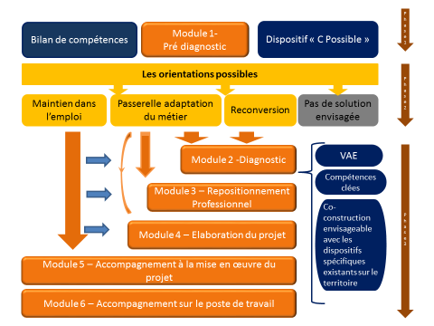
Des outils, des dispositifs et des financements
Pour ANFH – Axe 2 : accompagnement des agents

Slide 101
Des outils, des dispositifs et des financements
Pour ANFH – Axe 2 : accompagnement des agents
Actuellement, sont à disposition des agents :
  Le bilan de compétences
  Le dispositif C Possible
  La formation sur le repositionnement professionnel (ANFH Champagne Ardennes et Haute Normandie)
A venir :
  Le cahier des charges pour l’accompagnement personnalisé de l’agent est prêt. Il reste l’appel d’offres à réaliser
Financement des coûts pédagogiques par les fonds régionaux et nationaux

Slide 102
Des outils, des dispositifs et des financements
Pour ANFH – Axe 3 : Parcours métiers à construire
Cet axe a pour objectifs de favoriser :
  l’accès à des métiers porteurs d’emploi
  l’acquisition des compétences nécessaires à l’exercice de ces métiers par le biais des formations certifiantes, qualifiantes ou diplômantes ;
  la visibilité de ces métiers et des parcours pour y accéder ;
  le développement de l’offre de parcours-métiers dans l’offre de formation régionale et la capitalisation inter-régionale sur ces parcours

Slide 103
LA GESTION ET L’ACCOMPAGNEMENT DES PERSONNELS EN SITUATION D’INAPTITUDE DANS LE SECTEUR SANITAIRE ET MEDICO-SOCIAL
CONCLUSION

